Slide 1
Política de Assistência Social e Políticas de trabalho, emprego e renda: tensões e possibilidades intersetoriais
Edgilson Tavares de Araújo

Slide 2
A cigarra passou o verão cantando, enquanto a formiga juntava seus grãos.
Quando chegou o inverno, a cigarra veio à casa da formiga para pedir que lhe desse o que comer.
A formiga então perguntou a ela:
— E o que é que você fez durante todo o verão?
— Durante o verão eu cantei — disse a cigarra.
E a formiga respondeu:— Muito bem, pois agora dance!
MORAL DA HISTÓRIA: Trabalhemos para nos livrarmos do suplício da cigarra, e não aturarmos a zombaria das formigas.
Versão resumida de A Cigarra e a Formiga (ESOPO), de Ruth Rocha, em 2010.

Slide 3
Complete as sentenças no sistema capitalista atual
“Estude, enquanto eles dormem. Trabalhe, enquanto eles se divertem. Lute, enquanto eles descansam. Depois viva, o que eles sempre sonharam...” (Releitura de Muhhamad-Ali)
O bom homem não é aquele que vive “sob o Deus dará” e sim aquele que segue a máxima do “quem poupa tem”!

Slide 4





ESTADO SOCIAL
ESTADO FISCAL
Trabalham?
Em que?
Em quais condições?
    Setor informal
    Baixos salários
    Baixa remuneração
    Condições pouco decentes
PBF gera passividade?
Mais filhos?
Preguiça?
X
Entre o mérito e o direito, como podemos refletir sobre as ações que cabem à assistência social nesse campo? O que define o protagonismo e autonomia?

Slide 5
O que se espera da política social?
O que é estar socialmente protegido?
Ter renda para consumir
???
???

Slide 6
O que se espera da política social?
O que é estar socialmente protegido?
Provisão de necessidades
Desmercadorizar
Desmercantilizar
Oferta de bens, serviços, benefícios e cuidados

Slide 7
Questões iniciais
A distinção de classe diminui com a extensão da cidadania social? O welfare state pode transformar fundamentalmente a sociedade capitalista?
Quais são as forças causais por trás do desenvolvimento do welfare state?
Que modelo de bem-estar e de cidadania estamos adotando no Brasil?
SOCIEDADE
Potencialidade para destruir a sociedade de classe
Sustenta a classe
Mercado
(propriedade)
Estado
(democracia)
Em que condições as divisões de classe e as desigualdades produzidas pelo capitalismo podem ser desfeitas pela democracia parlamentar?

Slide 8
Cidadania, classe e Welfare State
As reformas parlamentares motivadas pelo desejo de reprimir a mobilização dos trabalhadores – equilíbrio do poder de classe X direitos sociais dos trabalhadores
A política social introduz um elemento de natureza diversa na economia capitalista.
Argumentos da social-democracia:
  - Os trabalhadores precisavam de recursos sociais, saúde e educação.
  - A política social não é apenas emancipadora, mas uma pré-condição da eficiência econômica (promover o progresso das forças produtivas do capitalismo.

Slide 9
O que chamamos de Política Social?
Política Social
Ação do Estado
Proteção Social
Promoção Social
Projetos de sociedade
CONDIÇÕES PARA MANUTENÇÃO DAS FORÇAS DE TRABALHO
REGIME POLÍTICO
NÍVEIS DE CONFLITO
GARANTIA DE DIREITOS UNIVERSAIS

Slide 10
Política Social e Welfare State
Inglaterra Séc. XVI Poor Law
Combate a pobreza (mix entre assistência, caridade, regulação da força de trabalho
Alemanha
Séc. XIX
Seguro social (Bismarck)
Reporton Social Insurance and Allied Services - 1942
Pós-guerra
Seguridade e proteção social

Slide 11
SÉCULO XVI - Poor Law
Séc. VIII...as cartas dos monarcas, solicitando aos bispos doações de alimentos para os pobres
Séc. XII...Modelo de Caridade Discriminada. A ajuda aos pobres era condicionada ao seu real merecimento: os pobres bons e maus
LEI DOS POBRES (1531, 1601) e NOVA LEI DOS POBRES (1835)
Pobres "merecedores": Indivíduos incapazes de trabalhar devido a idade, doença ou deficiência poderiam receber licenças para mendigar, concedidas pelos juízes de paz locais.
Pobres "não merecedores": Aqueles aptos ao trabalho, mas que mendigavam ou vagabundeavam, estavam sujeitos a punições severas, como açoites e outras formas de castigo corporal (Aprimorando mecanismos burocráticos para essa distinção

Slide 12
Desmercantilização
Vem do verbo "mercantilizar" ou do substantivo "mercadoria“.
Quando os trabalhadores são mercantilizados, eles devem vender sua força de trabalho no mercado para sobreviver.
O “cidadão/ã” (trabalhador/a)se tornam uma mercadoria.
A desmercantilização implica que estes não precisam vender seu trabalho para sobreviver é a emancipação da dependência do mercado.

Slide 13
Direito e “desmercadorização”
MERCADORIZAÇÃO - Quando o mercado se torna universal e hegemônico, todos os indivíduos passam a depender inteiramente da força de trabalho e das relações econômicas. Como isso fica do ponto de vista das diversidades e desigualdades estruturais?
DESMERCADORIZAÇÃO – quando a prestação de um serviço passa a ser vista como uma questão de direito ou quando alguém pode manter-se sem depender do mercado.
Mas, será que as política sociais são realmente emancipadoras? Ajudam a legitimação do sistema capitalista? Se contradizem ou ajudam o mercado?
Quais os papéis das políticas de previdência e Assistência Social?
Desempenho por trabalho X comprovação de necessidades

Slide 14
Sistema alemão ou modelo bismarckiano (Oto Von Bismarck) – seguro social - acesso aos benefícios contributivos garantidos em situações de incapacidade laboral temporária ou por aposentadoria restringe-se, quase que exclusivamente, aos trabalhadores assalariados e seus dependentes. Trata-se da lógica do seguro social condicionado à previa contribuição. Isso configgurou a lógica que prevalece até hoje no nosso sistema previdenciário.
Modelo inglês (Beveridge) - universalização dos benefício básicos para todos os cidadãos, abrangendo não só trabalhadores, mas todos independente da existência de vínculo regulamentado de trabalho, devendo ter as suas necessidades básicas satisfeitas. Assim, o Estado passa a viabilizar a manutenção das condições de sobrevivência dos cidadãos com educação, assistência social, habitação e políticas voltadas para o crescimento do emprego com interferências na economia de mercado.
O Brasil adota um sistema de proteção social híbrido, ou seja, baseado em políticas redistributivas (beveridgiano), mas mantendo o seguro social contributivo (bismarckiano).

Slide 15


“O que é estar protegido sob estas condições? Não é está instalado na certeza de ser capaz de controlar perfeitamente todos os riscos de existência, mas sim viver cercado por sistemas que dão seguridade, que são construções complexas e frágeis, que carregam em si o risco de fracassar em seu objetivo e frustrar as expectativas geradas. Portanto, a própria busca de proteção estaria criando inseguridades. A razão disso seria que o sentimento de inseguridade não é um dado imediato da consciência. Muito pelo contrário, anda de mãos dadas em diferentes contextos históricos, porque a seguridade e a inseguridade são relações com tipos de proteção que asseguram - ou não - uma sociedade de maneira adequada. Em outras palavras, hoje em dia, estar protegido é também estar ameaçado. O desafio que nos interessa esforços seria então compreender melhor a configuração específica destas relações ambíguas de proteção-inseguridade ou seguros-riscos na sociedade contemporânea.
(CASTEL, 2013, p. 12-13 – tradução livre)”.

Slide 16
Políticas de Proteção Social
Políticas contributivas
Políticas de regulamentação do mercado de trabalho.
Política não-contributiva / distributiva.

Slide 17
Mas, afinal, o que é Política Social?
Dispositivo governamental que permite a gestão da desigualdade atribuindo a cada esfera da estrutura social (comercial, estatal, doméstica e relacional) um certo papel na satisfação de necessidades, reequilibrando o fluxo de relacionamentos entre eles de uma forma continuada
Mobiliza recursos de um setor para outro por meio de um conjunto de procedimentos que construir e modular a desigualdade social, atribuindo a cada setor uma determinada responsabilidade na provisão de recursos de bem-estar.
Tenta alterar os fluxos de recursos de bem-estar entre setores, por meio de procedimentos de mercantilização ou desmercantilização, estatilização ou desestatilização, familiarização ou desfamiliarização, e comunitarização ou descomunitarização.
Consegue-se uma redefinição substancial dos aspectos ou instituições sociais sobre os quais se destina operar.
A estrutura será consequentemente alterada, reconceitualizando isso e ao mesmo tempo os seus eixos de desigualdade.
A política social pode, portanto, desmercantilizar, quando expropria do mercado um relação para reconvertê-la em direito social (Ex: universalização da saúde. (MARIGOT, F. X. R.; GIMENO, J. A; FERRER, J. A N., 2000)

Slide 18
Divisão do bem-estar e procedimentos da política social (MARIGOT, F. X. R.; GIMENO, J. A; FERRER, J. A N., 2000, p.21)
SETORES | PROCEDIMENTOS
MERCANTIL | mercantilizar: converter uma relação social em uma mercadoria desmercantilizar: extrair uma relação social do circuito troca
ESTATAL | estatatlizar: colocado sob a responsabilidade do Estado certos bens ou recursos (geralmente definidos como direitos sociais). destatalizar: converter direitos em mercadoria ou excluir direitos
INFORMAL | familiarizar: atribuir às famílias a provisão de recursos realizadas pelo Estado, pelo mercado ou pelo setor voluntário. desfamiliarizar: transferência para o Estado, para as associações voluntária, ou ao mercado a disponibilização de recursos que as famílias fizeram
VOLUNTARIADO | comunitarizar: atribuir às associações voluntárias o provisão de recursos feita pelas famílias, pelo Estado ou o mercado. descomunitarizar: transferir famílias, o Estado ou o comercializar a disponibilização de recursos feita pelo associações voluntárias

Slide 19
Divisão do bem-estar e procedimentos da política social (MARIGOT, F. X. R.; GIMENO, J. A; FERRER, J. A N., 2000, p.21)
Setor Mercantil
mercantilizar
desmercatilizar
Estatalizar
Familarizar
Setor Estatal
POLÍTICA
SOCIAL
Setor Informal
Destatalizar
Desfamilarizar
Comunitarizar
Descomunitarizar
Setor Voluntário

Slide 20
O início do modelo brasileiro de proteção social: o clientelismo político, o assistencialismo e o patrimonialismo
Instala-se o corporativismo entre presidente / ministro e dirigentes sindicais (pelegos)
Em 1942, foi criada a Legião Brasileira de Assistência (LBA), coordenada pelas primeiras-damas – emerge o assistencialismo.
Entre os anos 30 e 60, o contexto político era do populismo, onde governo fazia apelo a uma ideologia difusa de adesão das massas seja ao nacionalismo (Vargas), seja ao desenvolvimentismo (Kubitscheck), seja ao moralismo (Quadros), seja ao reformismo (Goulart). (FALEIROS, 2000)
Durante a ditadura – complexo assistencial-industrial-tecnocrático-militar – surgimento do INPS, MPAS, FUNABEM, INAMPS, IAPAS etc.
A cultura do poder público patrimonialista (”Estado-salvador”, “Estado-educador”).

Slide 21
Proteção Social no Brasil
“Proteção social tardia” – “cidadania às avessas”.
“Desmercadorização” e “desmercantilização” da PS.
O direito a Seguridade Social no Brasil: previdência, saúde e assistência social (CF 1988, PNAS, SUAS)
A inovação da Assistência Social:
    política pública de responsabilidade estatal;
    desnaturalização da subsidiaridade da ação da família e da sociedade antecedendo a ação do Estado = ampliação dos direitos humanos e sociais.
O modelo de proteção social brasileiro está em (re)construção (?), conjugando serviços e benefícios.

Slide 22
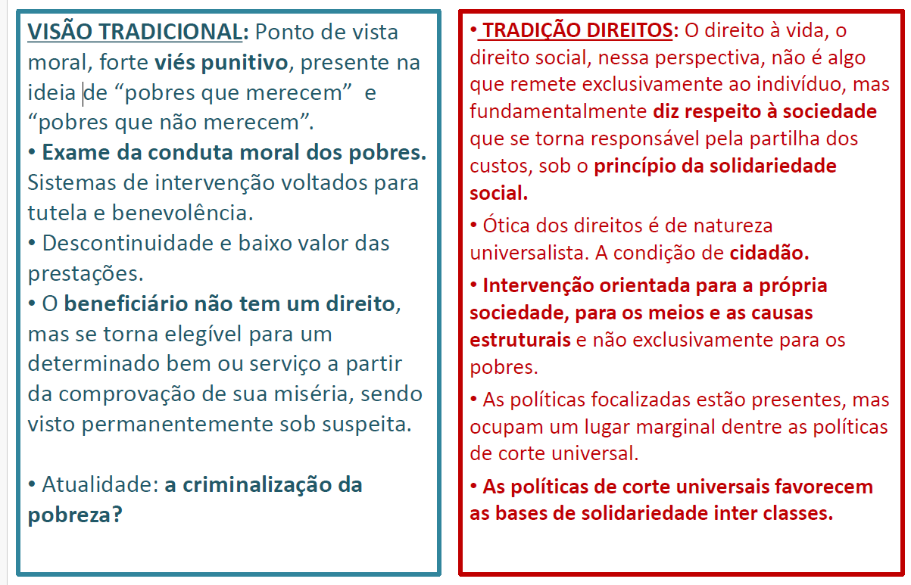
A visão sobre a pobreza como base de sustentação de modelos de proteção social

Slide 23
Meritocracia e direito à existência
(Sandel, 2019; Carmelu, 2024)
O princípio meritocrático é muito simples: a cada um de acordo com seu esforço e talento.
Trata-se de um instrumento ideológico muito útil para legitimar o status quo.
Ideal meritocrático e a retórica da ascenção – o ideal da meritocracia negligencia a questão moral: vencedores arrogantes e perdedores humilhados e ressentidos. (Sandel)
Política da humilhação e a teologia da prosperidade – “você consegue se você tentar” (Sandel)

Slide 24
Meritocracia e direito à existência
(Sandel, 2019; Carmelu, 2024)
Além de invisibilizar a espoliação e a dominação, corrói nossa capacidade de existir fora do mercado e de construir relações de livre interdependência e cooperação.
Em uma sociedade profundamente desigual, a meritocracia nada mais é do que um instrumento ideológico para reproduzir e legitimar essa mesma desigualdade e dominação.
Renda Básica como pilar para garantir o direito à existência, saindo do círculo vicioso e construir um mundo mais justo, no qual as pessoas possam estabelecer acordos de cooperação e benefício mútuo em condições de liberdade e igualdade.

Slide 25
Problemas da Meritocracia
1. O discurso meritocrático não questiona a distribuição inicial.
A desigualdade nos recursos iniciais é o principal fator determinante para a estabilidade e os resultados desses projetos. A acumulação de capital é produto da espoliação, não do mérito.
2. Delega a cada indivíduo a responsabilidade absoluta pelas suas condições de vida.
Liberdade x oportunidades – não se leva em conta a estrutura de dominação e subjulgação.
3. Impõe uma lógica de competição que acaba reduzindo nossas vidas a meros insumos para a produção.
O acesso aos meios de subsistência e ao reconhecimento social é condicionado pela capacidade do indivíduo de produzir mais e melhor do que os demais, então a própria possibilidade de viver é
condicionada pelas exigências do mercado. O que fazer, o que estudar, quais habilidades desenvolver, onde morar, com quem etc. Todas essas perguntas não são mais respondidas em termos de projetos de vida pessoal, mas sim em como e onde produzir mais.

Slide 26
Neoliberalismo, a privatização na provisão dos serviços, o paradigma da ativação.
SENSO COMUM: benefícios e programas sociais são acusados de gerar impactos negativos sobre o mercado de trabalho, favorece passividade dos beneficiários.
Ideia de Ativação, em duas visões:
Negativa e punitiva: caráter condicional dos benefícios, apelo à responsabilidade de cada individuo pelo seu próprio bem estar e proteção (workfare)
Menos punitiva e na perspectiva da inserção: tentativa de dar um conteúdo concreto ao direito ao trabalho para todos.
O incentivo ao trabalho para os beneficiários da assistência social, ou a “assistência para o trabalho”. Diferentes ideias e modelos.
PORTAS DE SAÍDA?

Slide 27
Neoliberalismo, a privatização na provisão dos serviços, o paradigma da ativação.
SENSO COMUM: benefícios e programas sociais são acusados de gerar impactos negativos sobre o mercado de trabalho, favorece passividade dos beneficiários.
Ideia de Ativação, em duas visões:
Negativa e punitiva: caráter condicional dos benefícios, apelo à responsabilidade de cada individuo pelo seu próprio bem estar e proteção (workfare)
Menos punitiva e na perspectiva da inserção: tentativa de dar um conteúdo concreto ao direito ao trabalho para todos.
O incentivo ao trabalho para os beneficiários da assistência social, ou a “assistência para o trabalho”. Diferentes ideias e modelos.
PORTAS DE SAÍDA?

Slide 28
Ativação em qual contexto?
Reforma trabalhista de 2017, no Brasil: precarizaçãodo trabalho, contrato intermitente, desproteção
MEI = empreendedorismo?
O processo de reestruturação produtiva e precarização do trabalho no século XXI
Avançamos na criação de políticas de transferência de renda, mas muito pouco na política de trabalho e renda.
Políticas de trabalho para pobres?

Slide 29
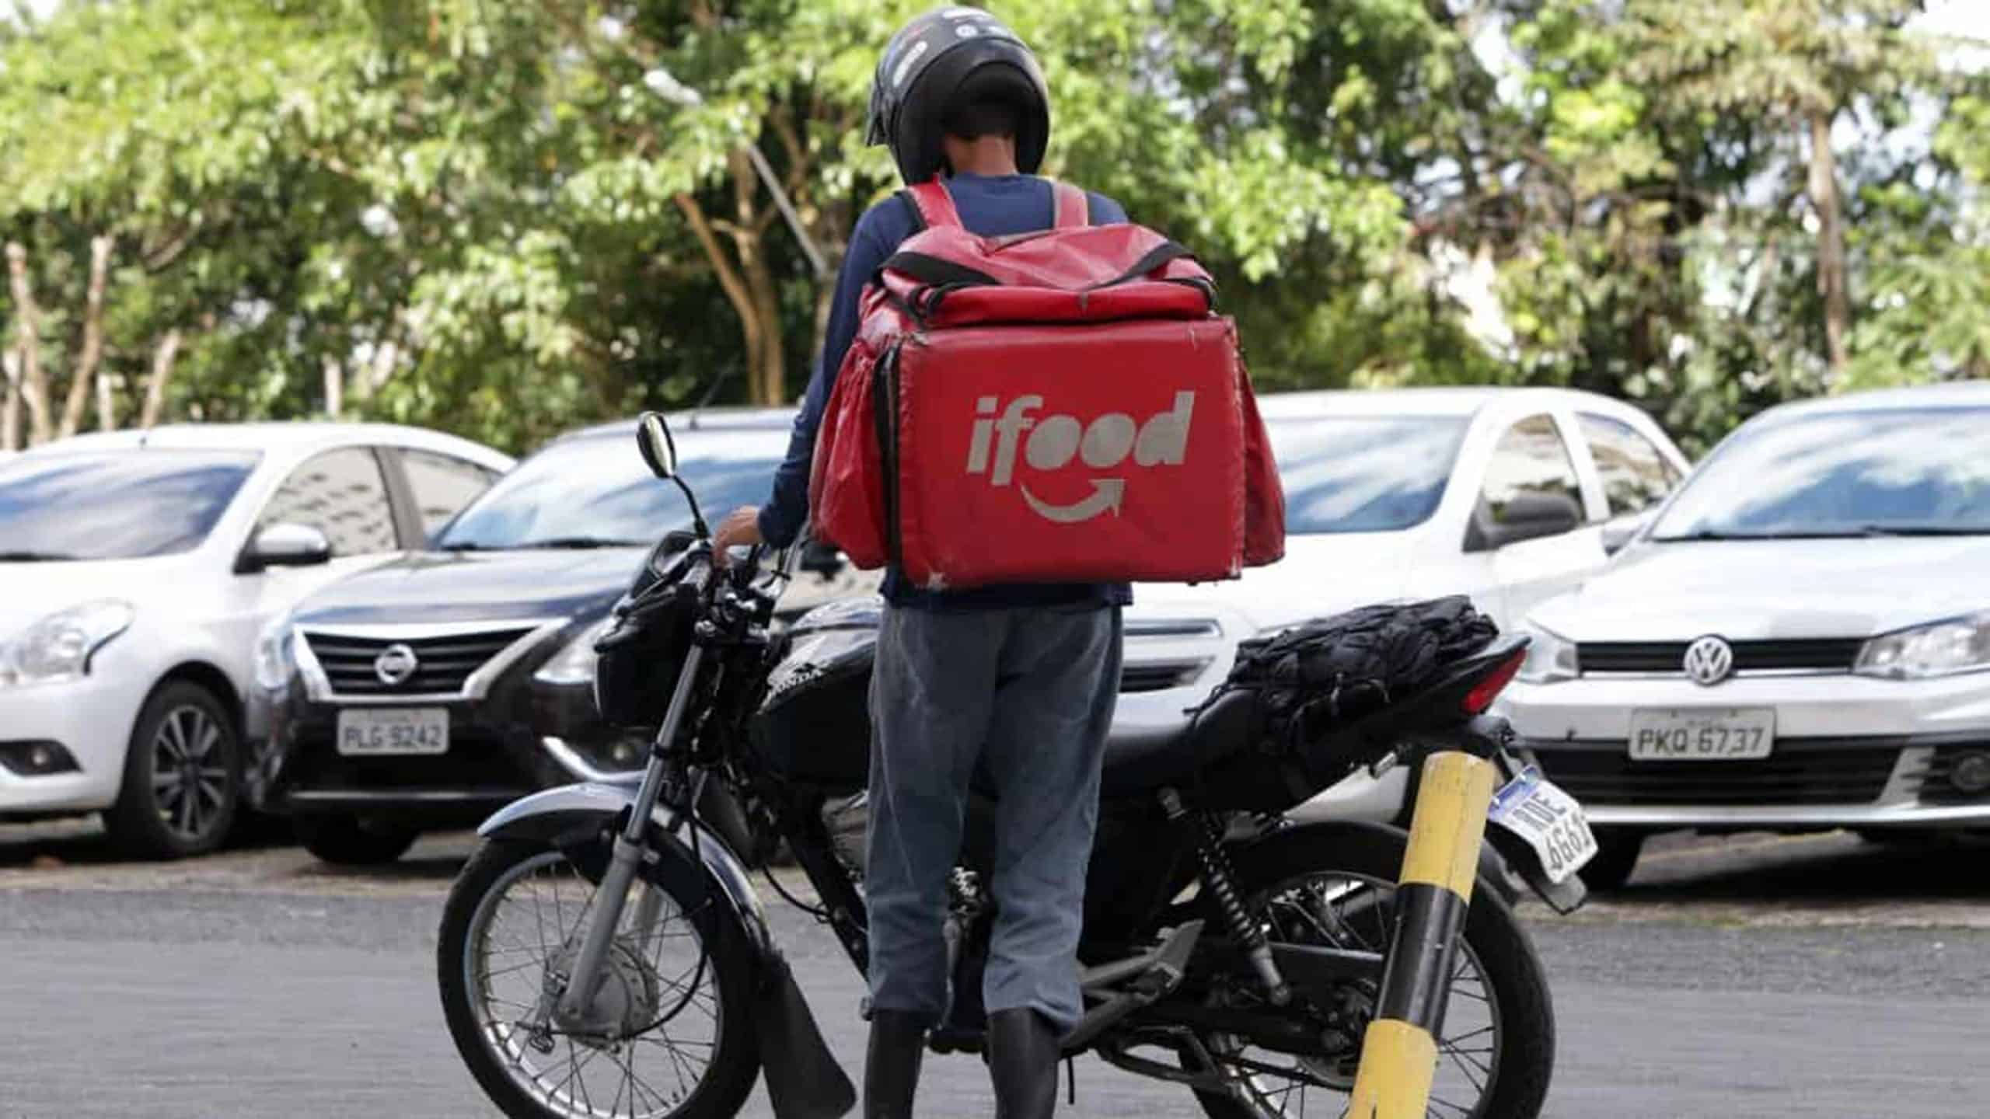
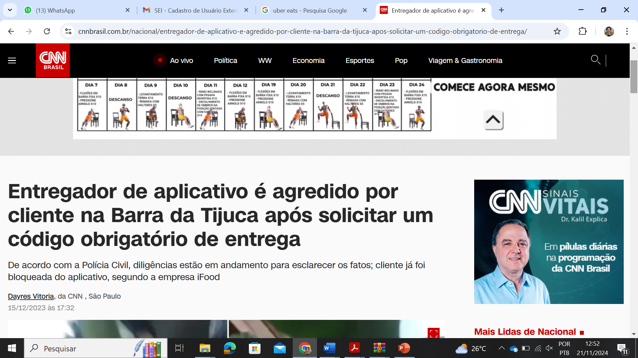
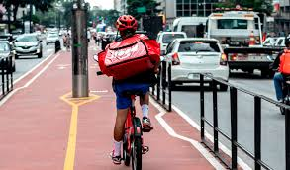
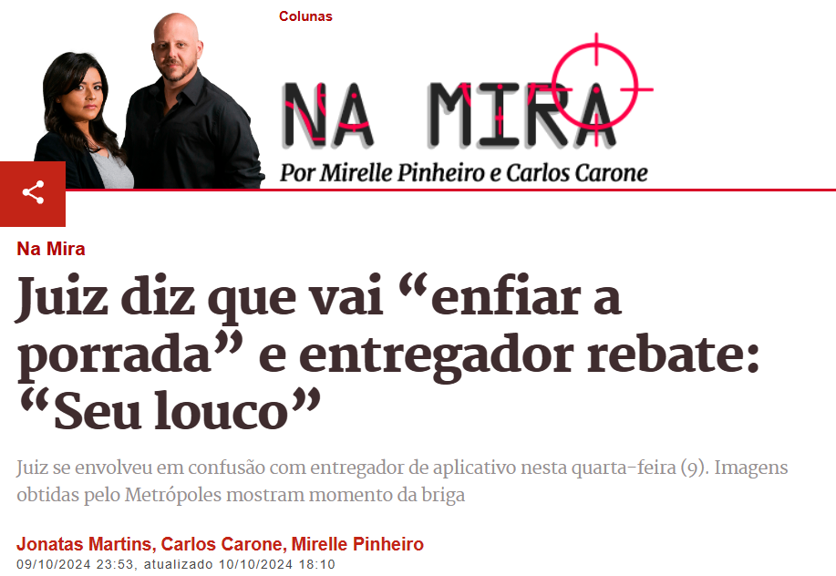
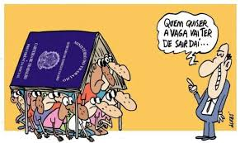

Slide 30
Ativação, empreendedorismo e empregabilidade
Ativação: eliminar condutas de dependência e acomodação dos assistidos e beneficiários das transferências monetárias da política de assistência social.
Pressionar os assistidos para que aceitem as normas do subemprego?
Empreendedorismo: visa transformar o trabalhador em autônomo e dono do próprio negócio, sem que as condições e os apoios necessários lhe sejam oferecidos.
Aumentar a empregabilidade dos trabalhadores no mercado formal.
“A velha premissa de que é preciso ensinar a pescar e não dar o peixe esquece de alertar os entusiasmados professores e alunos da pesca que o rio está irremediavelmente contaminado e que lá só se pode pegar, com sorte, as sobras que a opulência descartou”. (Alonso, 2018, p. 175)

Slide 31


Slide 32
O que cabe à assistência social nessa esfera das ações laborais?
Cabe identificar se e como as políticas de trabalho conseguem (ou não) enxergar e atender aos beneficiários da assistência social?
Cabe à assistência social prover ações diretas e não atuar como mediadora de outras políticas e direitos, como é o caso do direito ao trabalho?
Fazer a triagem entre aqueles inaptos ao trabalho e que são legítimos beneficiários e aqueles aptos para o trabalho que devem ser inseridos, mesmo que em contextos de precarização laboral? (Sousa, 2021).
Desigualdades interseccionais

Slide 33
O que cabe à assistência social nessa esfera das ações laborais?
Indivíduos e famílias sofrem tensão e uma pressão para a saída, autonomia ou emancipação
A política de assistência social, sozinha, não dá conta da inserção produtiva, como também a política de trabalho, de forma isolada, não alcança a população que mais precisa de proteção.
Não é razoável esperar que a inserção socioeconômica seja um objetivo direto da política de assistência social, como também não é adequado afirmar que esse não é um assunto -ou campo de ação -da assistência social.
As pessoas de famílias vulnerabilizadas, nula ou precariamente inseridas no mundo do trabalho, sofrem as consequências da fragmentação governamental, participando de iniciativas sociolaborais pouco consistentes e efetivas do ponto de vista da assistência social, ao mesmo tempo em que estão invisibilizadas para as políticas de trabalho e renda.

Slide 34
O que cabe à assistência social nessa esfera das ações laborais?
Equilíbrio entre Estado Fiscal X Estado Social (mérito x direito) - (Bronzo, Filgueiras, Araújo, Franceschini, 2024)
Avançar em direção a uma renda básica numa perspectiva ética e não apenas fundamentalmente a redução da pobreza (Guy Standing , 2024)
A mudança na estrutura de classes do atual capitalismo rentista. Falar em "classe trabalhadora" é uma simplificação excessiva. Há três segmentos: os assalariados, o velho proletariado, que é representado pelos social-democratas, e o novo precariado, que não tem nenhum movimento político que o represente adequadamente (Guy Standing , 2024)

Slide 35
O que cabe à assistência social nessa esfera das ações laborais?
Capacitar os indivíduos para uma inserção no mundo do trabalho... apesar de importante, é insuficiente
Essa ação não considera as características do mercado de trabalho, a qualidade do trabalho e as formas de exploração, em um contexto de amplas e múltiplas desigualdades raciais, de gênero, deficiência etc.
Arranjos produtivos locais, economia popular solidária, cooperativas e associações...no âmbito do trabalho e renda
A desmercantilização e o dispositivo da renda básica, como direito. Utopia possível?
Investir na Economia Solidária, Cooperativismo etc. Utopia?

Slide 36
O que cabe à assistência social nessa esfera das ações laborais?

